Slide 1
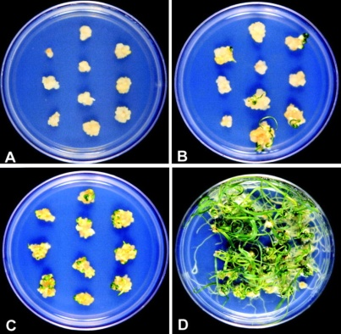
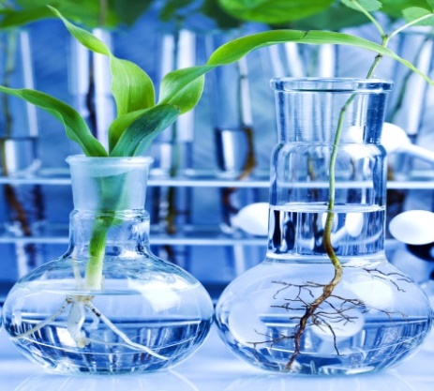
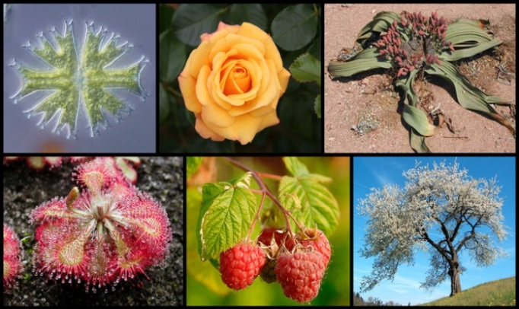
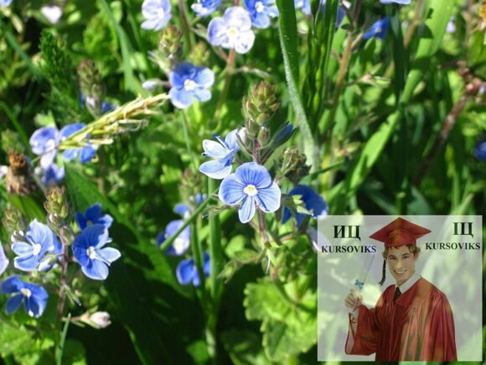
Уманський національний університет садівництва
Бібліотека
Ботаніка, фізіологія і біохімія рослин
Віртуальна виставка
Підготувала: Марія Фіткаленко,
провідний бібліотекар
м. Умань, 2025

Slide 2
1. Ботаніка
Ботаніка як наука виникла і розвивалася у відповідності з практичними потребами людства. Все розмаїття сучасних культурних рослин створено наполегливою працею людини в результаті послідовного накопичення відомостей про властивості рослинних організмів, їх життєдіяльності та поширення, мінливість. Найважливіші завдання сучасної ботаніки – всебічне пізнання рослин: вивчення їх походження, еволюційного розвитку, будови в єдності з умовами їхнього життя, їх життєвих функцій, в тому числі спадковості для створення нових сортів, підвищення їх врожайності, стійкості до захворювань, вилягання і т.п.

Slide 3
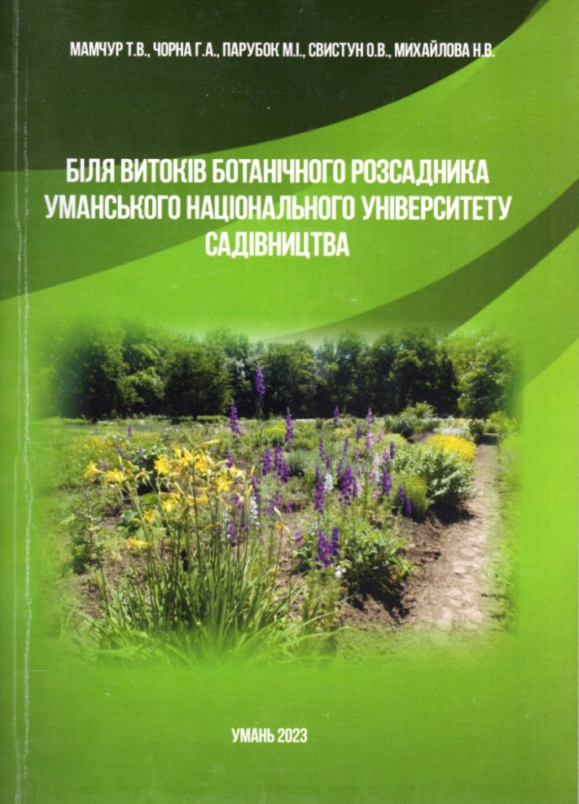
Біля витоків ботанічного розсадника Уманського національного університету садівництва : монографія / Т. В. Мамчур, Г. А. Чорна,
М. І. Парубок та ін. ; за ред. В. П. Карпенка. — Умань: Сочінський М.М., 2023. — 447 с.
У монографії висвітлено історію створення ботанічного розсадника, розглянуто роль викладачів із часів Уманського училища землеробства і садівництва й до сучасного університету.
Використано авторські рисунки рослин (Echinacea purpurea (L.) Moench, Inula helenium L., Rosa canina L.) уманського художника М. М. Коструби. Для обкладинки використано авторські фото куратора ботанічного розсадника М. І. Парубок. При підготовці матеріалу використано архівні музейні матеріали, наукові праці викладачів, літературні джерела відділу стародруків і бібліотеки університету.

Slide 4
Ботаніка : практикум / І. М. Григора, Б. Є. Якубенко, І. М. Алейніков та ін ; за ред. Б. Є. Якубенка. — К. : Арістей, 2005. — 340 с.
Викладено методичні вказівки щодо виконання лабораторних робіт із цитології, гістології та анатомії вегетативних органів а також систематики рослин.
Коротко висвітлено теоретичні відомості щодо будови рослин, їх клітин, тканин, органів та різноманітності рослинного світу.

Slide 5
Вчені-ботаніки Уманського національного університету садівництва та їх наукові дослідження : монографія / Т. В. Мамчур, В. П. Карпенко, М. І. Парубок, О. В. Свистун ; за ред. В. П. Карпенка. — Умань : Візаві, 2017. — 280 с.
У науковому виданні висвітлено 95-літню історію кафедри ботаніки, її реорганізацію та сьогодення в Уманському національному університеті садівництва.
На основі опрацьованого архівного матеріалу описано життєвий та науковий шлях ботаніків М.І. Анненкова (1819-1889), В.Ф. Ніколаєва (1889-1973), В.А. Гаврилюка (1928-2005) і ін.
Велику увагу приділено науковій роботі кафедри ботаніки та наведено бібліографію наукових праць її науково-педагогічних працівників.
Наукове видання рекомендовано студентам, аспірантам, викладачам, фахівцям, які цікавляться історією та ботанічними дослідженнями.

Slide 6
Гідроботаніка : навч. посіб. / Ю. Р. Гроховська, О. Є. Ходосовцев,
Ю. В. Пилипенко, С. В. Кононцев. — Херсон : ОЛДІ-ПЛЮС, 2013. —
376 с.
У навчальному посібнику наведено основи фітоцитології, гістології та анатомії рослин, розкрито принципи сучасної систематики водних рослин. Особливу увагу приділено екології водних рослин, характеристикам окремих систематичних категорій, фіто-різноманіттю водних екосистем. Навчальний матеріал супроводжено контрольними запитаннями і завданнями, розміщено зразок тестової контролюючої програми.

Slide 7
Григора І. М. Ботаніка : підруч. / І. М. Григора, С. І. Шабарова, І. М. Алейніков. — К. : Фітосоціоцентр, 2004. — 476 с.
У підручнику наведені основні закономірності будови, розвитку і функцій клітини, тканин та вегетативних органів рослин.
Розкриті принципи класифікації та характеристика фіто-різноманіття.
Викладені основи географії та екології рослин, вузлові питання з фітоценології.

Slide 8
Григора І. М. Ботаніка : навч. посіб. / І. М. Григора, С. І. Шабарова, І. М. Алейніков. — К. : Фітосоціоцентр, 2000. — 196 с.
У навчальному посібнику наведені основні закономірності будови, розвитку і функцій клітини, тканин та вегетативних органів рослин.
Розкриті принципи класифікації та характеристика фіто-різноманіття.
Викладені основи географії та екології рослин, вузлові питання з фітоценології.
Автори намагались акцентувати увагу студентів на осмислені формування структури рослин залежно від впливу тих чи інших факторів навколишнього середовища.

Slide 9
Джуран В. М. Морфологія рослин. Лабораторні заняття : навч. посіб. / В. М. Джуран. — Переяслав-Хмельницький : Вісник Переяславщини, 2001. — 146 с.
У посібнику висвітлені основні питання морфології рослин, розглянуто відомості про формування вегетативних та генеративних органів рослин в залежності від виконання ними відповідних функцій та умов навколишнього середовища.
Дана характеристика екологічним групам рослин.

Slide 10
Каталог рослин ботанічного розсадника Уманського національного університету садівництва : довідк. посіб. / Т. В. Мамчур, Г. А. Чорна,
М. І. Парубок та ін. ; за ред. В. П. Карпенка. — Умань :
Сочінський М. М., 2023. — 238 с.
Наведено список рослин ботанічного розсадника Уманського національного університету садівництва, роки їх інтродукції, опис таксонів, представлено ілюстрації.
Проаналізовано асортимент трав’янистих рослин ботанічного розсадника та дерева і кущі лісопаркової зони.
Охарактеризовано лікарські рослини та їх використання у навчальному процесі.

Slide 11
Мельник В. І. Горицвіт весняний(Adonis vernalis L.) в Україні / В. І. Мельник, М. І. Парубок. — К. : Фітосоціоцентр, 2004. —
163 с.
Висвітлені результати комплексного вивчення популяцій рідкісного виду флори України горицвіту весняного.
Встановлені межі суцільного та острівного поширення виду в Україні, складена перша карта географічного поширення горицвіту весняного в межах всієї України.
Встановлені типи місцезростань виду в Україні.
Вперше в Україні проведено аналіз вікової та просторової структури ценопопуляцій горицвіту весняного і на основі цього встановлені сучасні фітоценотичні позиції виду.

Slide 12
Нечитайло В. А. Ботаніка. Вищі рослини. / В. А. Нечитайло, Л. Ф. Кучерява. — К. : Фітосоціоцентр, 2001. — 432 с.
Автори пропонують варіант нового підручника з ботаніки куди увійшли розділи. Присвячені рослинній клітині, рослинним тканинам і органам вищих рослин та деяка інші розділи, наприклад «Рослини і довкілля».
Основна частина пропонованого видання присвячена достатньо повному висвітленню питань класифікації, тобто систематики вищих рослин, у тому числі як архегоніальних так і покритонасінних рослин.

Slide 13
Парубок М. І. Практикум з ботаніки : навч. посіб. / М. І. Парубок,
Т. В. Мамчур. — Умань : Сочінський М. М., 2020. — 316 с.
Викладено методичні вказівки щодо виконання лабораторних робіт із цитології, гістології, морфології та анатомії вегетативних органів, а також систематики рослин.
Коротко висвітлено теоретичні відомості щодо будови рослин, їх клітин, органів та різноманітності рослинного світу.

Slide 14
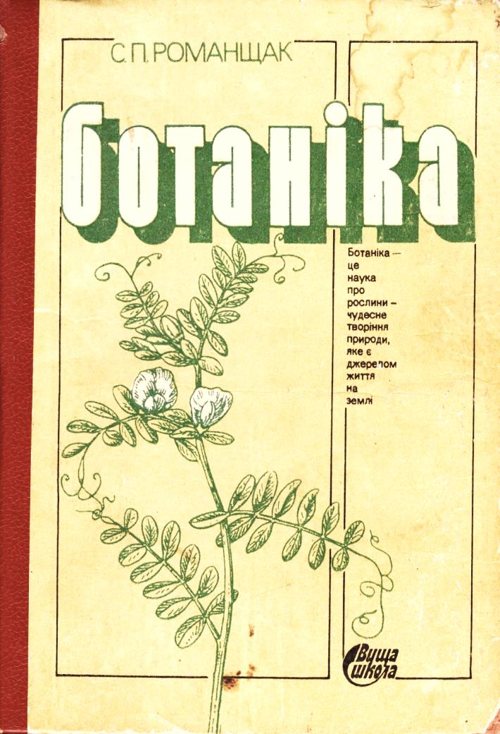
Романщак С. П. Ботаніка : навч. посіб. / С. П. Романщак. — К. : Вища школа, 1995. — 544 с.
Подано відомості про будову і розвиток вегетативних та генеративних органів рослин, систему рослинного світу, основи географії та фітоценології рослин.
Пропонується коротка характеристика рослинності України.

Slide 15
Романщак С. П. Анатомія покритонасінних рослин : навч. посіб. / С. П. Романщак. — К. : Урожай, 1999. — 360 с.
Викладено анатомію клітин, тканин, вегетативних та репродуктивних органів найчисленнішого відділу рослинного світу покритонасінних або квіткових рослин. Висвітлено методи анатомічних досліджень.
Коротко викладено методику виготовлення тимчасових та постійних препаратів досліджуваного матеріалу.
Наведено реакції, які найчастіше застосовують для підтвердження природи складових частин клітини.

Slide 16
2. Фізіологія і біохімія рослин
Фізіологія рослин — наука про функціональну активність рослинних організмів і механізми процесів рослинних систем різних рівнів їх організації — від субклітинних структур до цілісних рослин. Фізіологія рослин досліджує структуру і функції рослинного організму, механізми мінерального живлення, фотосинтезу, транспорту речовин, дихання, системи регуляції й інтеграції окремих елементарних реакцій до рівнів фізіологічної функції, водний режим, механізми росту, розвитку та їх регуляції, вплив факторів середовища та природу стійкості рослин до несприятливих умов довкілля.
Основне завдання фізіології рослин полягає в одержанні й узагальненні нових знань про фізіологічні процеси в рослинному організмі та можливості управління продукційним процесом рослинних угруповань з метою створення теоретичної бази раціонального використання й захисту рослинного світу.

Slide 17
Бессонова В. П. Фізіологія рослин : навч. посіб. / В. П. Бессонова, С. О. Яковлєва-Носарь. — Дніпро : СВІДЛЕР А. Л., 2014. — 500 с.
У навчальному посібнику розглянуті питання життєдіяльності і функції рослин на клітинному, субклітинному, молекулярному рівнях та на рівні цілого організму.
Висвітлюються питання водообміну, мінерального живлення, фотосинтезу, дихання, росту і розвитку рослин.
Викладено вчення про регуляторні системи рослинного організму. Розглянуті основні положення стійкості рослин до несприятливих факторів зовнішнього середовища (посухо- і жаростійкість, зимостійкість, холодостійкість, газо-, метало- та радіостійкість), а також стійкість до хвороб.

Slide 18
Власенко М. Ю. Фізіологія рослин з основами біотехнології : підруч. / М. Ю. Власенко, Л. Д. Вельямінова-Зернова, В. В. Мацкевич. — Біла Церква, 2006. — 504 с.
Висвітлено фізіологічно-біохімічні процеси, що відбуваються у рослинному організмі протягом життєвого циклу (водообмін, мінеральне живлення, фотосинтез, дихання, синтез, перетворення й транспорт органічних речовин) і забезпечують його ріст, розвиток, формування продуктивності рослин і стійкості до несприятливих факторів навколишнього середовища та їх регулювання на рівні клітини, органа й організму в цілому.

Slide 19
Власенко М. Ю. Фізіологія рослин : навч. посіб. / М. Ю. Власенко, Л. Д. Вельямінова-Зернова. — Біла Церква, 1999. — 304 с.
Висвітлено фізіолого-біохімічні процеси, що відбуваються у рослинному організмі протягом життєвого циклу (водообмін, мінеральне живлення, фотосинтез, дихання, синтез, перетворення і транспорт органічних речовин) і забезпечують його ріст, розвиток, формування продуктивності рослин і стійкості до несприятливих факторів навколишнього середовища та їх регулювання на рівні клітини, органа і організму в цілому.

Slide 20
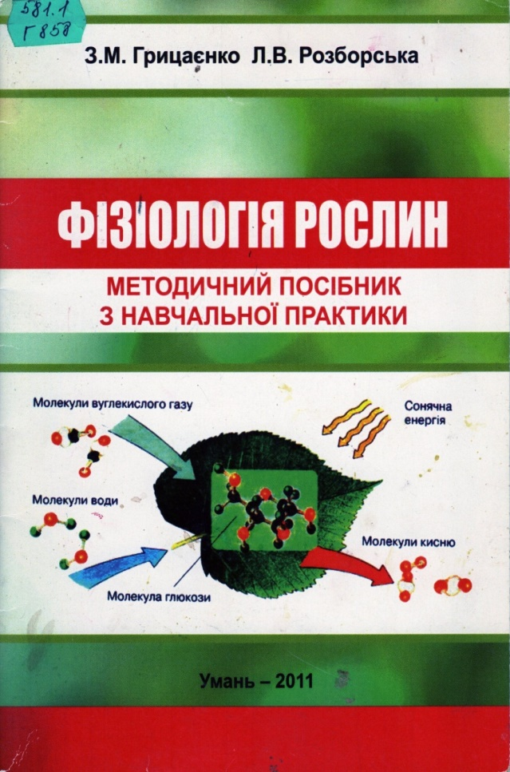
Грицаєнко З. М. Фізіологія рослин : метод. посіб. з навч. практики / З. М. Грицаєнко, Л. В. Розборська. — Умань : РВВ Уманського НУС, 2011. — 46 с.
У посібнику викладено методики робіт для поглиблення та закріплення теоретичних знань з основних розділів курсу. По роботах наведено теоретичне обґрунтування, принципи методу, хід аналізу, розрахунки, реактиви та обладнання.
Навчальна практика передбачає отримання необхідного обсягу практичних знань та умінь відповідно до кваліфікаційного рівня бакалавра.

Slide 21
Злобін Ю. А. Курс фізіології і біохімії рослин : підруч. / Ю. А. Злобін. — Суми : Університетська книга, 2004. — 464 с.
Підручник містить сучасні наукові дані про фізіологічні і біохімічні процеси , що лежать в основі життєдіяльності і продуктивності рослин.
Розглянуто основні функції рослин від молекулярного і клітинного рівнів до рівня цілісних організмів. Дано теоретичне обґрунтування фізіології і біохімії рослин як наукової основи рослинництва і землеробства, як бази для оптимізації продукційного процесу в рослин і одержання екологічно чистої продукції високої якості.

Slide 22
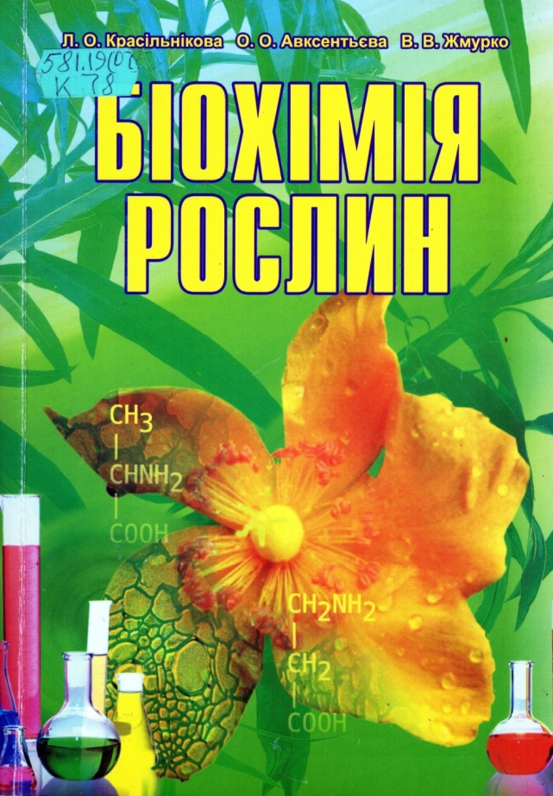
Красільнікова Л. О. Біохімія рослин : навч. посіб. / Л. О. Красільнікова, О. О. Авксентьєва, В. В. Жмурко. — Х. : Колорит, 2007. — 191 с.
Наведені сучасні уявлення про властивості й обмін основних груп рослинних речовин, про їхній вміст, поширення в рослинах і практичне використання.
Розглядаються вуглеводи, білки, ліпіди рослин, а також речовини вторинного походження (органічні кислоти аліфатичного ряду, фенольні сполуки, глікозиди, терпени і терпеноїди, алкалоїди).

Slide 23
Копильчук Г. П. Біохімія : навч. посіб. / Г. П. Копильчук, О. М. Волощук, М. М. Марченко. — Чернівці : Рута, 2004. — 224 с.
Посібник складається з двох розділів, які містять лабораторні роботи й конспекти до тем семінарських занять.
Перший розділ включає класичні та сучасні методи якісного та кількісного аналізів основних груп речовин : нуклеїнових кислот, білків, ферментів, вуглеводів, ліпідів, вітамінів і гормонів.
В другому розділі розглянуто основні шляхи обміну органічних речовин, значна увага приділена сучасним методам біохімічного аналізу та радіоізотопним методам дослідження.

Slide 24
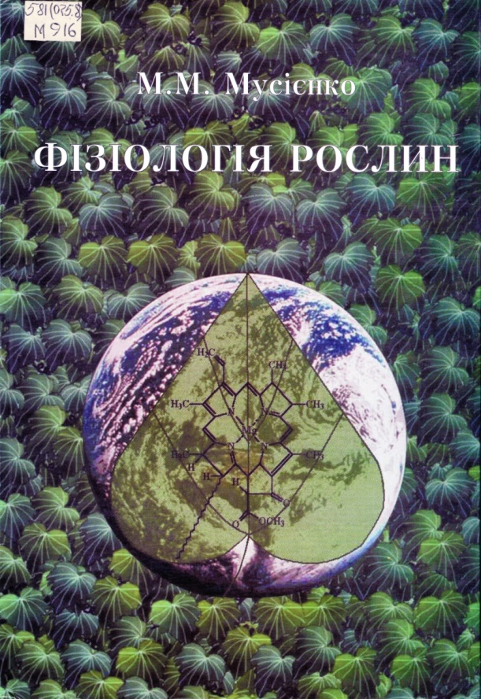
Мусієнко М. М. Фізіологія рослин : підруч. / М. М. Мусієнко. — К. : Фітосоціоцентр, 2001. — 392 с.
Відображено сучасний стан знань у галузі фітофізіології, науки про функції рослин, молекулярні основи фізіологічних процесів, механізми регуляції та інтеграції їх у системі цілісного організму.
Розкрито широке коло проблем: від методології дослідження інтерактивних фізіологічних процесів, функціонування молекулярних механізмів перетворення енергії регуляторних трансдукцій молекулярних сигналів до теорії продукційного процесу та ролі зеленої рослини в біосферних циклах речовини і потоку енергії.

Slide 25
Прикладна біохімія та управління якістю продукції рослинництва : підруч. / М. М. Городній, С. Д. Мельничук, О. М. Гончар та ін. — К. : Арістей, 2006. — 484 с.
У підручнику викладено теоретичні основи та методи визначення різних груп сполук у рослинах, інтенсивність деяких процесів обміну речовин та управління якістю рослинницької продукції.
Поряд із традиційними методами визначення біохімічного складу рослин використані нові методи (інфрачервоної спектроскопії, хроматографії та ін.), а також наводяться дані медико-біологічної оцінки продуктів харчування.

Slide 26
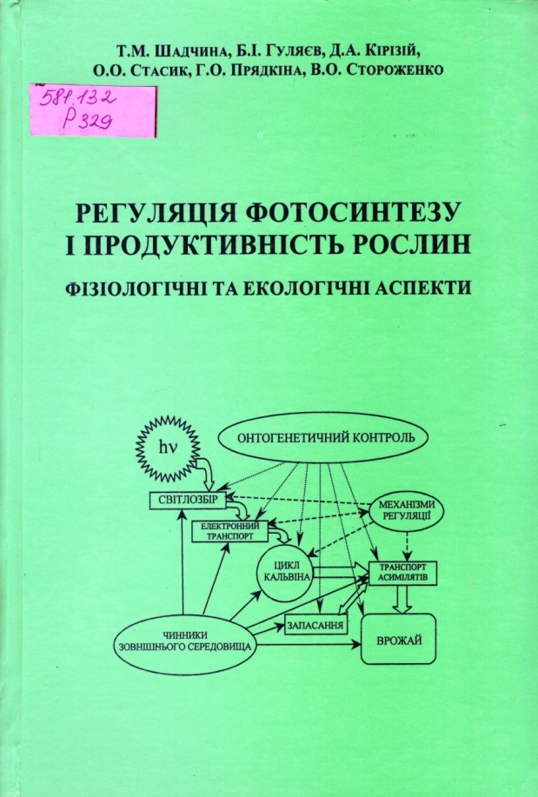
Регуляція фотосинтезу і продуктивність рослин: фізіологічні та екологічні аспекти / Т. М. Шадчина, Б. І. Гуляєв, Д. А. Кірізій та
ін. — К. : Фітосоціоцентр, 2006. — 384 с.
Узагальнені літературні та власні дані досліджень авторів стосовно механізмів регуляції фотосинтезу та особливостей їх реалізації у рослин за дії стресових чинників (висока температура, дефіцит азотного живлення, засолення ґрунту. Посуха та їх сумісний вплив.)
Досліджено механізми квантової регуляції фотосинтезу, висвітлена роль продихів і метаболічних процесів у регуляції асиміляції вуглекислого газу у пшениці за посухи різного ступеня жорсткості та ін.

Slide 27
Фізіологія сільськогосподарських рослин з основами біохімії / М. М. Макрушин, Є. М. Макрушина, Н. В. Петерсон, В. С. Цибулько ; за ред. М. М. Макрушина. — К. : Урожай, 1995. — 352 с.
Висвітлено основні фізіологічні процеси, що відбуваються у рослинах: водообмін, фотосинтез, дихання, мінеральне живлення, синтез, перетворення та пересування органічних речовин, а також фізіологію онтогенезу, стійкості рослин проти несприятливих навколишніх факторів (зимостійкість, холодостійкість, жаростійкість, посухо-стійкість, солестійкість та ін.)

